Slide 1
第七章：Swing图形用户界面程序设计(1)

Slide 2
GUI
图形用户界面GUI为用户与程序交互提供了一种友好的机制。
使用图形的方式借助菜单、按钮等标准界面元素和鼠标操作，帮助用户方便的向计算机系统发出命令，并将系统运的结果以图形的方式显示给用户。

Slide 3
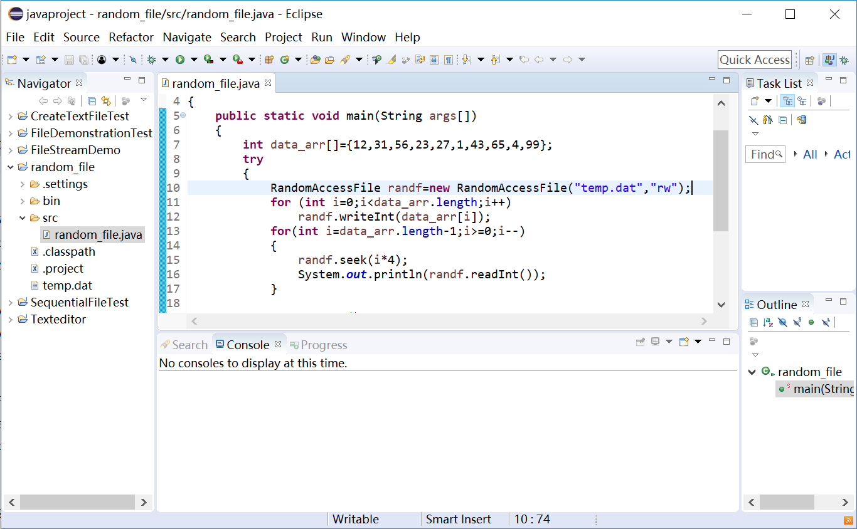

Slide 4
Java GUI
GUI应用程序是一种使用标准 Java 组件 GUI 组件集，并部署到桌面上的应用程序。
与所有 Java 代码一样，由于可以在任何平台上运行，所以 Java GUI 应用程序简化了创建桌面应用程序的任务。

Slide 5
本章主要内容：
  创建窗体，使用组件
  设计界面，管理布局
  绘制图形
  事件编程等
重点掌握图形用户界面应用程序的设计方法和编程技巧。

Slide 6
java GUI-- AWT
Java的GUI编程，最早是在它的抽象窗口工具集（Abstract Window Toolkit，AWT）上实现的：
  该工具类库包括了丰富的图形、用户界面组件和布局管理器的支持。
  与本地平台捆绑，依靠本地系统决定组件外观和功能，是重量级组件。

Slide 7
java GUI-- Swing
1998年5月发布的JFC(Java Foundation Classes)包含了一个新的使用Java窗口开发包，这个新的GUI组件叫做Swing。
  大多数的Swing组件不依赖本地窗口部件，
  它可以抛弃AWT的最小公分母的方法并在每个平台下实现每个窗口部件，从而创建一个比AWT更强大的开发工具包。

Slide 8
  Swing缺省情况下采用本地平台的显示外观。它还可以采用插件式的显示外观。因此Swing应用程序可以看起来像Windows应用程序，Motif应用程序，Mac应用程序……
  Swing应用程序可以完全忽略它运行时所在的操作系统环境并且仅仅看起来像自己。
  不依赖于底层平台的Swing组件，称为轻量级组件。

Slide 9
Java GUI--SWT
SWT（Standard Widget Toolkit ）于2001年与Eclipse IDE(Integrated Development Environment)一起集成发布。
是Eclipse组织为了开发Eclipse IDE环境所编写的一组底层图形界面 API。

Slide 10
  当可以得到本地组件时，SWT采用了AWT的对等架构，使用本地实现；而仅仅当本地组件不存在时才求助于Java实现。
  SWT吸收了AWT和Swing实现的最好的部分这就同时保证了与本地窗口部件相当的外观和响应度。

Slide 11
三者的区别
AWT、SWT都依赖底层平台，都基于对等体实现的，在不同的操作系统上开发出来的程序显示效果不一样，SWT提供比AWT更为丰富的组件集；
而Swing 是基于AWT的架构之上的，在不改变大量的程序代码前提下允许程序中每个组件观感的变化。可更换观感技术的引入允许Swing组件在模拟原生组件外观的同时又保持了平台独立的优点。对底层平台的依赖很少，所以给不同用户一致的感觉，还拥有一个丰富、便捷的用户界面元素集合。
由于AWT和SWT都持有对本地组件的引用，它们必须以正确的方式释放这些引用以避免内存泄露和JVM崩溃。

Slide 12
GUI程序设计
好的GUI程序包括良好的业务逻辑和表现层。
现在计算机用户认可的图形用户界面主要特征，主要集中在窗口、图标、菜单、图形等方面。

Slide 13
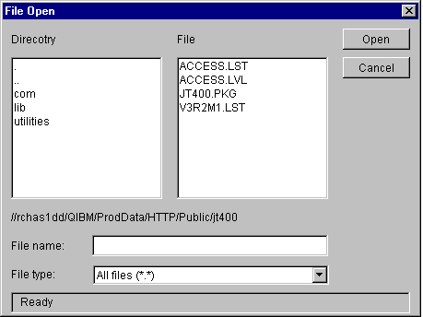
考察GUI的构成

Slide 14
图形界面的各成分和元素
  容器，控制组件等
各成分和元素间的位置关系
  布局管理
各元素对不同事件的响应
  事件处理机制

Slide 15
容器与控制组件
容器（Container）：一系列相关组件的集合，是用于组织界面成分和元素的单元。它是一种比较特殊的组件，可以包含其他组件。
  例如：Window、Frame……
控制组件：用于完成与用户的交互，是GUI的最小单元之一，里面不再包含其他的成分。
  例如：Button、CheckBox、TextField……

Slide 16
JTextField
Object
JLabel
JApplet
JComboBox
Component
JMenuBar
Container
Pane
JScrollBar
JPanel
JOptionPane
Window
JComponent
……….
JList
Frame
Dialog
JTable
JFrame
JDialog
JTree
JWindow
AbstractButton
JToggleButton
JMenuItem
JButton
JCheckBox
JRadioButton
JMenu

Slide 17
注意：
组件类的层次结构
  java.lang.Object
  |
  +--java.awt.Component
  |
  +--java.awt.Container
  |
  +--javax.swing.JComponent
JComponent——大多数Swing组件类父类
Swing中通常含有和AWT中相对应的组件，区别是在其名称前加“J”，
  如：Button－>JButton

Slide 18
Swing组件分类
容器
  各种组件必须放在容器
  容器本身也是一种组件
  分类
    顶层容器
    其它容器
组件
  基本控制组件
  不可编辑的信息显示组件
  可编辑的信息显示组件

Slide 19
Swing组件分类
顶层容器：JFrame , JApplet , JDialog , JWindow
  在Swing中，JFrame , JDialog , JWindow , JApplet这四个组件被称为重量级组件，它们必须使用到本地代码来显示窗口画面。
  上述4个组件在Swing中被称为“最上层组件”，或者“顶层容器”，或“根面板”（JRootPane），最上层的四个组件都实现了RootPaneContainer接口

Slide 20
Swing组件分类
中间容器：JPanel , JScrollPane , JSplitPane , JToolBar，JInternalFrame , JLayeredPane , JRootPane.

Slide 21
Swing组件分类
基本控件：实现人机交互的组件，如JCheckBox ,JButton, JList , JMenu , JSlider , JTextField等
  显示不可编辑的信息：向用户显示不可编辑信息的组件，例如：JLabel , JProgressBar , JToolTip等。
  显示可编辑的信息：向用户显示能被编辑的格式化信息的组件，如：JTable , JTextArea ，JColorChooser , JFileChooser等。

Slide 22
程序框架
要创建一个图形用户界面，首先需要创建一个特殊的窗口来容纳用户界面组件。
  Java语言中，这个特殊的窗口一般是一个应用程序框架JFrame或applet。

Slide 23
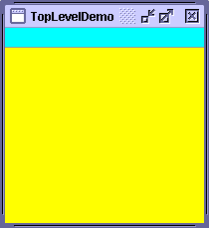
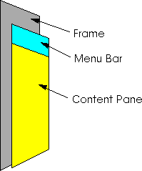
框架结构

Slide 24
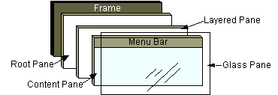
根面板结构
玻璃面板：默认是不可见的。可接受键盘或鼠标的响应事件。
内容面板：一个可见的容器，不包括菜单条；

Slide 25
根面板结构
工具条：可选组件。
分层的面板：定位内容面板和菜单条。

Slide 26
JFrame
是具有标题栏和边框的窗口。
类 JFrame 是java.awt.Frame的子类
在Swing的组件中, JFrame 并不全是由Java编写的
  是一种与平台关系比较密切的组件(Heavyweight component)
  当从java程序中显示窗口时，窗口是由本地平台的窗口显示工具集提供的，因此不同平台上显示的窗口将有所不同。

Slide 27
构造JFrame
JFrame的构造方法：
  public JFrame()
//创建一个没有标题的框架
  public JFrame(String title)
//创建一个带有指定标题的框架
程序示例：JFrameSample

Slide 28
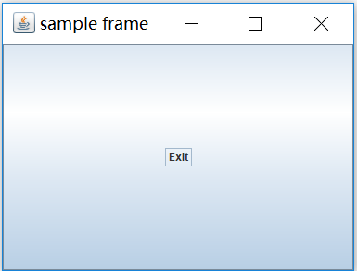

Slide 29
标记GUI组件
使用JLabel类创建的，为GUI提供文本或图像信息。
  可以显示:
    单行的只读的文本信息
    图像
    同时显示文本与图像信息
  程序一般不修改标签的内容

Slide 30
构造函数如下：
  JLabel(Icon icon)：
    icon表示使用的图标
  JLabel(String text,Icon icon,int align)：
    text表示使用的字符串; icon表示使用的图标;
    align表示水平对齐方式，其值可以为：LEFT、RIGHT、CENTER。

Slide 31
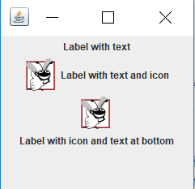
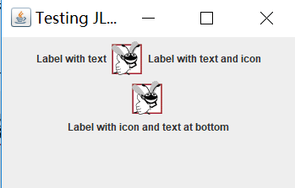
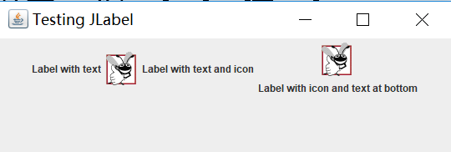
程序示例：LabelTest

Slide 32
相关方法：
setLayout( new FlowLayout() )
  将LabelFrame的默认布局管理方式改为FlowLayout

Slide 33
JLabel.setToolTipText(Strig)：
  指定当用户将鼠标指针定位在JLabel之上时所显示的工具提示。
Icon bug = new ImageIcon( getClass().getResource( "bug1.gif" ) );
  图标是实现Icon接口的任何类的对象。
  例如ImageIcon，支持多种图形格式，包括GIF、PNG、JPEG
  ImageIcon实现了Icon接口，因此它是一个Icon。

Slide 34
getClass().getResource( "bug1.gif" )
  其中getClass()方法取得Class对象引用，此处这个对象是指LabelFrame类。
  而后这个引用被用于调用Class的方法----getResource() ，将图形的位置作为URL返回。该方法使用Class对象的类加载器来确定资源。
  ImageIcon的构造函数利用上述URL来定位图形，将它载入到内存中。

Slide 35
label2 = new JLabel( "Label with text and icon", bug, SwingConstants.LEFT );
  表明实参卷标的内容是左对齐的，即屏幕上图标和文本位于卷标区域的左边。

Slide 36
  SwingContants接口声明了一套常见的整型常量(int)，用于定义组件的对齐方式，可以用在许多Swing组件中。
    SwingConstants.LEFT
    SwingConstants.CENTER
    SwingConstants.RIGHT
    ……

Slide 37
label3.setHorizontalTextPosition( SwingConstants.CENTER );
label3.setVerticalTextPosition( SwingConstants.BOTTOM );
  以上两方法指定卷标文本的位置。

Slide 38
JButton
用户单击按钮，触发特定的动作。
例如：
  单击窗口中的“Exit”按钮，窗口关闭。
程序示例：ButtonTest

Slide 39
GUI事件
GUI是由事件(event)驱动的
  当用户与GUI交互可以产生事件(events)
  一些常见的交互方式
    移动鼠标
    用鼠标点击按钮
    在文本框中输入数据
    关闭窗口等

Slide 40
GUI组件的事件处理机制
事件处理机制中包含三个部分：
  事件源
  事件对象
  监听器

Slide 41
事件监听器A
事件对象
事件源
(例如: 按钮)
事件对象
事件监听器B
  事件源：
    与用户进行交互的某个GUI组件。

Slide 42
事件监听器A
事件对象
事件源
(例如: 按钮)
事件对象
事件监听器B
事件对象
  封装了包含所发生的各种事件的有效信息
  信息包括：事件源的引用、以及事件监听器在处理事件时所需要的其它各种信息
  事件信息被包含在类AWTEvent或其子类的实例对象中

Slide 43
事件监听器A
事件对象
事件源
(例如: 按钮)
事件对象
事件监听器B
监听器: 当事件产生时将通知监听器，负责实现事件监听接口。
    接受事件对象，并处理事件对象
    事件监听接口内部定义了若干方法，指明该事件将按什么样的方式进行处理。

Slide 44
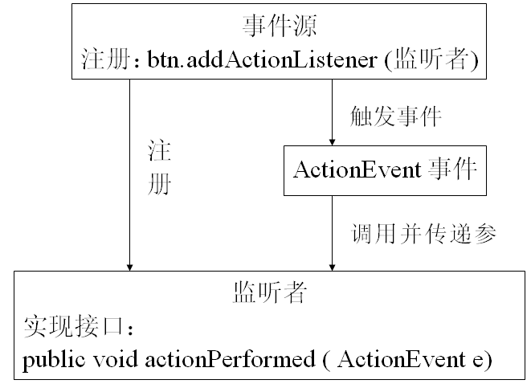
委托事件处理模型

Slide 45
事件处理的实施
组件.addxxxListener()方法的后台实现机制是什么？
如何寻找对应的事件处理方法？

Slide 46
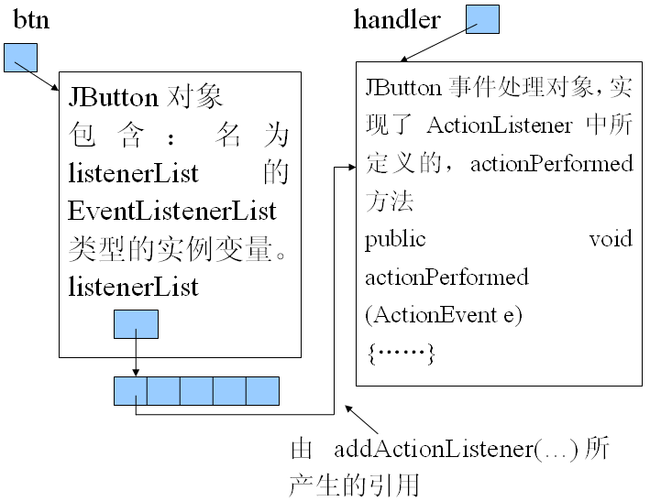

Slide 47
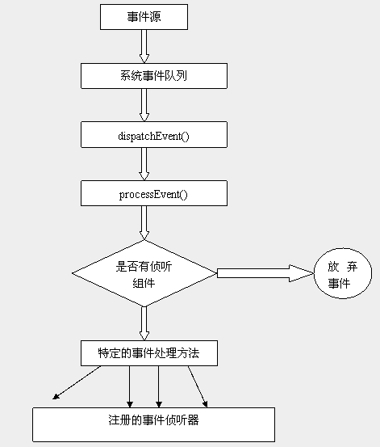
j
A
V
A
事
件
生
命
周
期

Slide 48
java事件处理机制
Java中定义了一个普通的、可扩充的事件机制，这种机制能够：
  对事件类型和传递的模型的定义和扩充提供一个公共框架，并适合于广泛的应用。
  与Java语言和环境有较高的集成度。
  事件能被描述环境捕获和触发。
  能使其它构造工具采取某种技术在设计时直接控制事件，以及事件源和事件监听者之间的联系。

Slide 49
注意区别：
事件监听器接口（EventListener Interface）与事件监听器
  事件处理方法都被定义在继承了java.util.EventListener类的EventListener接口中 。
  任何一个类如果想操作在EventListener接口中定义的方法，都必须实现这个接口，也就是成为事件监听者 。

Slide 50
GUI事件处理关键过程
为将要产生事件的组件注册监听者。
  具体：调用事件源本身的方法，如addActionListener（…）方法注册监听者。
为监听者实现事件处理方法。
  具体：实现监听接口中所定义的方法。

Slide 51
java事件类型
包java.awt.event中定义的事件类型同时为AWT和Swing组件所使用。
一些新的Swing组件事件类型被定义于包javax.swing.event中。

Slide 52
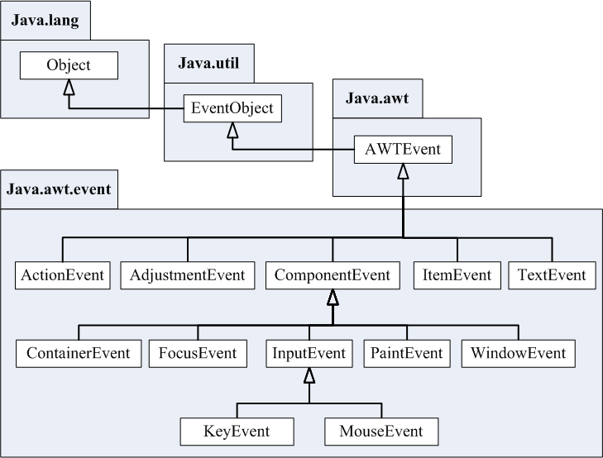

Slide 53
布局管理
通常要决定将每个GUI组件定位到某个地方，这些工作称为“指定GUI组件布局”。

Slide 54
安排GUI组件的基本方法
绝对定位。
  通过将Container的布局设置成null，利用Component方法setSize，setLocation和setBounds可以指定每个GUI组件相对于Container左上角的绝对位置。
布局管理器
  利用布局管理器来定位元素
  比绝对定位创建GUI要简单和快速一些，但会丧失对GUI组件大小和精确定位的一些控制。

Slide 55
在IDE中可视化编程
  利用IDE提供的设计工具，直接将工具箱中的GUI组件拖放到设计区，定位，调整组件大小时，IDE会产生创建GUI的Java代码。
  例如：eclipse中使用WindowBuilder插件
  http://download.eclipse.org/windowbuilder/WB/integration/4.7/

Slide 56
Java提供了几个布局管理器用于定位组件。
  FlowLayout（流式布局）
  BorderLayout （边界布局）
  GridLayout（网格布局）
  BoxLayout（盒式布局）
  CardLayout （卡片布局）
  GridBagLayout（网格包布局）
注意：应当尽量利用已有的基本布局方式；程序员可以利用布局管理器实现基本的布局功能，而不是确定每个GUI组件的准确位置和大小。

Slide 57
FlowLayout布局管理器
使用FlowLayout，容器中的GUI组件，按照程序将它们绑定到容器时的顺序从左上角开始，从左到右放置。
当没有更多的空间容纳组件时，组件会继续在下一行按从左到右的顺序显示。
每行组件的对齐方式可以是: 左对齐、中间(默认对齐方式)和右对齐
如果调整容器的大小，则FlowLayout会重新安排组件以适用新的容器宽度。
是 java.awt.Applet、java.awt.Panel 和 javax.swing.JPanel的默认布局方式

Slide 58
FlowLayout的构造函数有：
  FlowLayout( ):生成一个默认的流式布局
  FlowLayout(int alignment):可以设定每一行组件的对齐方式
  FlowLayout(int alignment,int horz,int vert):可以设定组件间的水平和垂直距离

Slide 59
类FlowLayout 对齐方法
setAlignment( position_CONSTANT )
  FlowLayout.LEFT
  FlowLayout.CENTER
  FlowLayout.RIGHT

Slide 60
程序示例：FlowLayoutDemo
相关说明：
container = getContentPane()；
  获得JFrame的内容面板
JFrame 有一个 Content Pane，窗口能显示的所有组件都是添加在这个 Content Pane 中。

Slide 61
JFrame 提供了两个方法用于获取和设置其 Content Pane ：
  getContentPane ()
  setContentPane ()

Slide 62
用getContentPane()方法获得JFrame的内容面板：
  frame.getContentPane()
建立一个Jpanel或JDesktopPane之类的中间容器，把组件添加到容器中，用setContentPane()方法把该容器置为JFrame的内容面板：

Slide 63
  JPanel contentPane=new JPanel();
  ……//把其它组件添加到Jpanel中;
  frame.setContentPane(contentPane);
  //把contentPane对象设置成为frame的内容面板

Slide 64
leftJButton.addActionListener(
new ActionListener() // 匿名内部类
{
public void actionPerformed( ActionEvent event )
{
layout.setAlignment( FlowLayout.LEFT );
//将FlowLayout的对其方式改为左对齐。
layout.layoutContainer( container );
//指定Jframe应当根据调整后的布局重新安排
}
} // end anonymous inner class
);

Slide 65

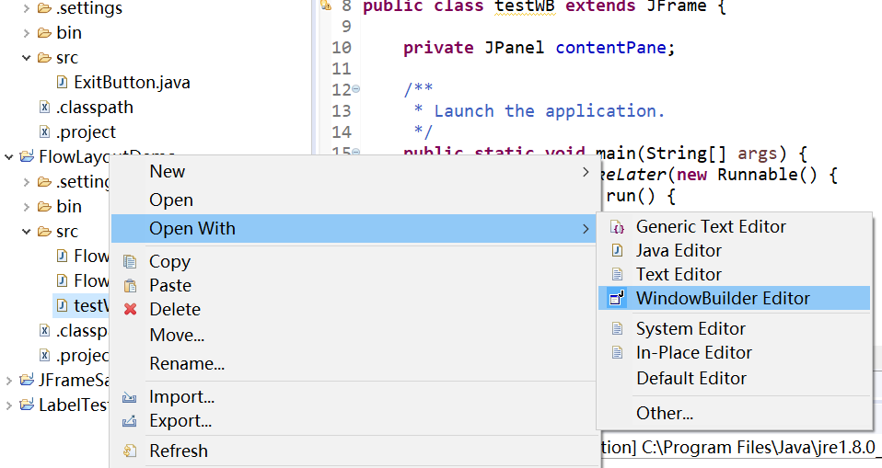
WindowBuilder

Slide 66
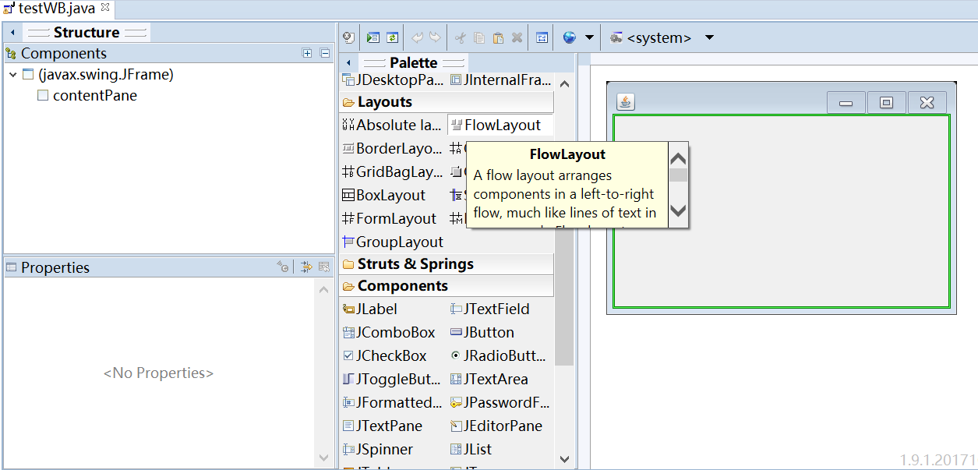

Slide 67
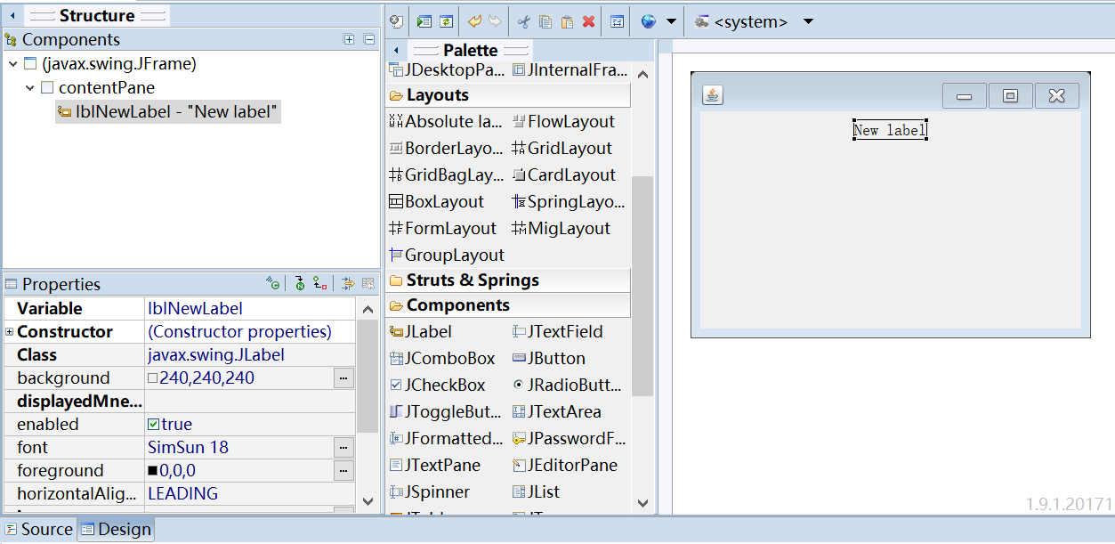

Slide 68
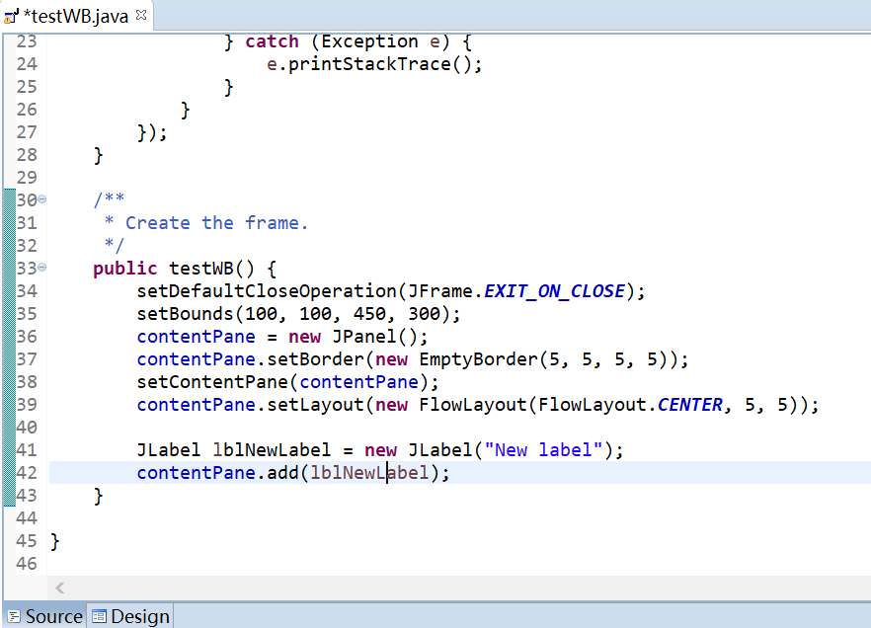

Slide 69
